Slide 1
النقل الذكي
ودوره
في السلامة المرورية
العقيد خالد مطلب شناوه
مديرية مرور واسط

Slide 2
الثورات الصناعية
الثورة الصناعية الأولى (المراجل البخارية )
الثورة الصناعية الثانية ( استخدام الطاقة الكهربائية)
الثورة الصناعية الثالثة ( استخدام الانترنت )
الثورة الصناعية الرابعه (تطبيقات الذكاء الاصطناعي)

Slide 3
الذكاء الاصطناعي
يعرف الذكاء الاصطناعي بأنه الذكاء الذي تبديه الآلات والبرامج بما يحاكي القدرات الذهنية البشرية وأنماط عملها، مثل القدرة على التعلم والاستنتاج ورد الفعل على أوضاع لم تبرمج في الآلة،
كما أنه اسم لحقل أكاديمي يعنى بكيفية صنع حواسيب وبرامج قادرة على اتخاذ سلوك ذكي.

Slide 4
كيف يساهم الذكاء الاصطناعي في تطوير قطاع النقل؟
النقل، هو القطاع الذي يتعامل مع حركة انتقال السلع والركّاب من مكانٍ إلى آخر.

Slide 5
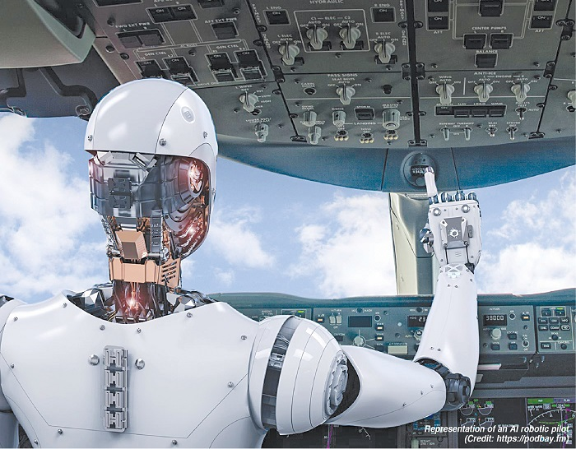
كيفية توظيف الذكاء الاصطناعي لتطوير النقل
النقل الجوي
نظام القيادة الالي للطائرات
طائرات بدون طيار ( Dron)

Slide 6
النقل البحري
1- ترتيب مواقع الحاويات
2- تخطيط الرحلة والتنبؤ بالمسار
3-تحقيق الاستهلاك الأمثل للوقود وخفض الانبعاثات
4- السفن المستقلة وعمليات الموانئ
5- عمق البحار والمحيطات و الرياح و العواصف الخ.

Slide 7
النقل البري
المركبات ذاتية القيادة TESLA

Slide 8
النقل البري
التوقف الذاتي
الرادار
الشاحنات الذكية
أنظمة النقل العام ومحطات( باصات ,تراموي ,مترو )
التوقف الاوتوماتيكي ومسافة الأمان
خرائط النقل واختيار الطرق السريعه و القصيرة

Slide 9
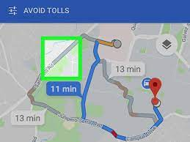
النقل البري
خرائط النقل واختيار الطرق السريعه و القصيرة

Slide 10
الذكاء الاصطناعي وتقليل الحوادث
وفقاً لتقارير منظمة الصحة العالمية فأن حوالي 1,3 مليون انسان يموت بسبب الحوادث المرورية عمليات تطوير النقل وتقليل الحوادث من خلال تطبيقات الذكاء الاصطناعي تعتمد على جانبين وهما :
1- شركات تصنيع السيارات و وسائل المتانة والأمان .
2- الخطط الحكومية للبلدان التي ترغب بالتطوير النقل وسبل تقليل الحوادث.
أعلنت مديرية المرور العامة، حوادث السير المسجلة منذ مطلع العام الحالي 2022. فقد قال مدير إعلام المديرية زياد القيسي في تصريحات إن “حصيلة الحوادث المرورية منذ بداية العام الحالي إلى اليوم بلغت 4800 حادث”

Slide 11
أسباب الحوادث المرورية
هل تعلم بأن 99٪ من حوادث الطرق سببها الأخطاء البشرية؟ والحقيقة المزعجة هي أن معظم السائقين يواصلون ارتكاب نفس الأخطاء على الطريق، دون أي انتباه لعاداتهم الخاطئة أثناء القيادة.
فيما يلي بعض أكثر هذه الأخطاء شيوعاً:
1. البقاء في مسار التخطي/التجاوز
هناك شيء ما يجذب بعض السائقين للبقاء في المسار المخصص للتجاوز، وهم لا ينسون فقط أن الممر مخصص للتخطي/التجاوز، وأن عليهم الرجوع بسرعة إلى المسار الصحيح جهة اليمين للسماح لسائق آخر بالمرور
2. التوقف فجأةً دون سابق إنذار
يشكل الضغط بشدة، دون سبب واضح، على دواسة المكابح أثناء تدفق حركة السير، أحد الأسباب الرئيسية للحوادث على الشوارع والطرق السريعة
3. عدم استخدام إشارة الانعطاف
استخدام المؤشر عند الانتقال من مسار إلى آخر أو الدوران حول المنعطفات، لا يعتبر من آداب القيادة فحسب، بل هو أحد أهم عوامل الأمان التي تبيّن لسائقي السيارات الآخرين ما تنوي القيام به.

Slide 12
أسباب الحوادث المرورية
4. تبديل المسارات أثناء الانعطاف
يعد الانتقال عبر عدة مسارات أثناء الالتفاف حول منعطف خطأً كبيراً وباهظ التكلفة. بعض السائقين يقوم بالانعطاف بشكل واسع جداً ما يتيح لهم تبديل المسارات في نفس الوقت أيضاً والتسبب في حدوث تصادم مع السيارات في المسارات الأخرى التي تنعطف في نفس اللحظة.
5. الضغط بالقدم باستمرار على دواسة المكابح
من المستحسن تطبيق قاعدة "لديك قدمان، استخدمهما" عندما لا تكون في سيارتك. ومع ذلك، يعتقد البعض أن من الجيد تماماً إبقاء القدم اليسرى على دواسة المكابح والقدم اليمنى على دواسة البنزين، علماً بأن ذلك يتسبب في اكتساب عادة لا إرادية سيئة تتمثل بالضغط على كلا الدواستين لبضع ثوان،
6. زيادة السرعة لقطع الإشارة البرتقالية
بعض السائقين يعتقد بأن الضوء البرتقالي يعني "السرعة"، وليس "الإبطاء" ولذلك فهم يضغطون على دواسة البنزين بشدة عوضاً عن دواسة المكابح. وللعلم فإن معظم حوادث التصادم التي تقع على تقاطعات.
7. عدم التوقف عند معبر المشاة
يواجه سائقو السيارات في الدول الخرى غرامات مالية عالية وضع نقاط مرورية سوداء إذا لم يفسحوا المجال للمشاة عند المعابر المحددة.
8. تشغيل الضوء العالي باستمرار
الضوء العالي ضروري عند القيادة ليلاً على الطرق غير المضاءة. ومع ذلك، يمكن لهذا الضوء أن يتسبب في إبهار سائقي السيارات القادمة وتشتيت انتباه سائقي السيارات الموجودة أمامك.

Slide 13
أسباب الحوادث المرورية
9. عدم ضبط مرايا الرؤية الخلفية والجانبية جيداً
مرايا الرؤية الجانبية التي تُظهر السيارة التي يجري قيادتها أكثر مما تُظهر السيارات بجانبها، تحول دون رؤية السائق للسيارات التي تسير مباشرةً بجانبه.
10. وضعية الجلوس غير السليمة
في حين أن الراحة أثناء القيادة مهمة، فإن الإفراط في الراحة قد لا يكون فكرةً جيدةً، فالجلوس على مسافة من عجلة القيادة أو بأوضاع تؤثّر على التحكّم بالسيارة يؤدي إلى تأخير وقت الاستجابة ويؤثر على وضوح الرؤية.
11. التأخر عند الإشارة الخضراء
إهدار الثواني الثمينة عند التقاطعات الكبيرة يُزعج الكثير من السائقين من خلفك، خاصةً أولئك السائقين الذين بذلوا جهداً كبيراً لتفادي ارتكاب الخطأ
12. استخدام الهاتف (حتى في وضعية عدم استخدام اليدين)
أصبحت الهواتف الذكية التي يمكن توصيلها في السيارات الجديدة توفر الكثير من المزايا والوظائف المتطورة. وتتيح لك بعض هذه الوظائف مثل التعرّف على الصوت،
13- قلة النوم والنعاس
14- تناول المشروبات الكحولية
15- الامراض المزمنة للسائقين ( نوبات الصرع وارتفاع وانخفاض ضغط الدم وغيرها)
16 – مشاكل الطرق والجسور

Slide 14
التقنيات التي توظفها شركات السيارات من اجل تقليل الحوادث المرورية
أهم أنظمة الامان والسلامة في السيارات
الوسائد الهوائية Air bags
حزام الامان Safety Belt
نظام مانع انغلاق المكابح ABS
نظام مانع الانزلاق أو التراكشن كنترول
نظام الثبات الإلكتروني (ESC)
نظام مراقبة ضغط الإطارات TPMS
نظام مثبت السرعة التكيفي ACC

Slide 15
أهم أنظمة الامان والسلامة في السيارات
نظام التحذير من مغادرة المسار LDWS
نظام مراقبة النقطة العمياء BSM
نظام التنبية لحركة المرور الخلفية RCTA
نظام الإضاءة الأمامية المتكيفة AFS)
نظام التحكم في الضوء الأمامي العالي HBC)
نظام تجنب التصادم Collision Avoidance System
نظام الاصطفاف التلقائي Parking assist System
نظام تنبية السائق أو الكشف عن النعاس
نظام تمييز المشاة Pedestrian Detection System

Slide 16
أهم أنظمة الامان والسلامة في السيارات
- تحذيرات السرعة ما بعد 120 كم/ساعة
- حساسات النوم
- التوقف الذكي والقيادة الالية
- حساسات المقود
- رادارات الامامية و الجانبية و الخلفية
- الكاميرة و حساسات الخلفية والامامية
- GPS
- عمود الموازنة
- نظام ABS
- ضغط الإطارات

Slide 17
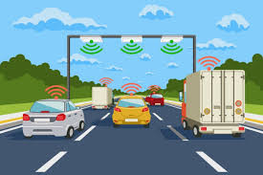
المشاريع الحكومية لتقليل الحوادث
أنظمة الذكية في تحديد السرعة و الغرامات
الأنظمة الذكية في اكتشاف الأشخاص الذين يستخدمون الهاتف اثناء القيادة
الأنظمة الذكية في تحديد الأشخاص الذين لا يرتدون حزام الأمان
الأنظمة الذكية في تحديد السيارات المخالفة و عكس الاتجاه
أنظمة الذكية الاتصال بين السيارات وتحديد أماكن الزحام
إشارات مرورية ذكية توزع وقت حسب عدد السيارات
نظام الغرامات الالكترونية و الذاتية
استقطاعات الضريبية لاستخدام الشوارع
أنظمة تحديد ارقام السيارات
أنظمة المتابعة والمراقبة
أنظمة متابعة الوزن الزائد الذكية

Slide 18
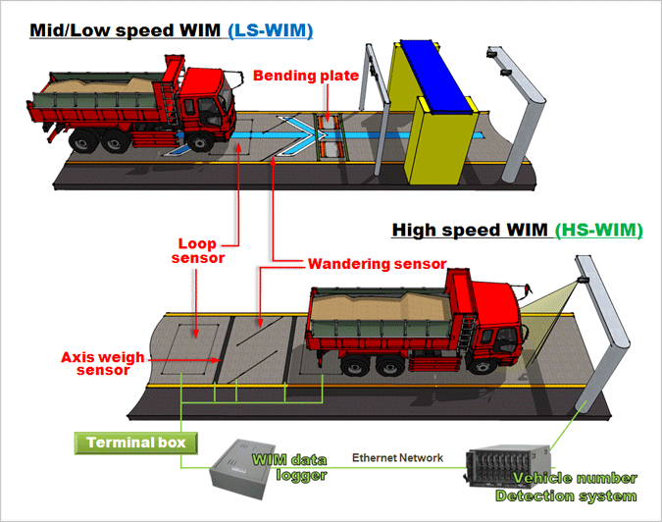

Slide 19
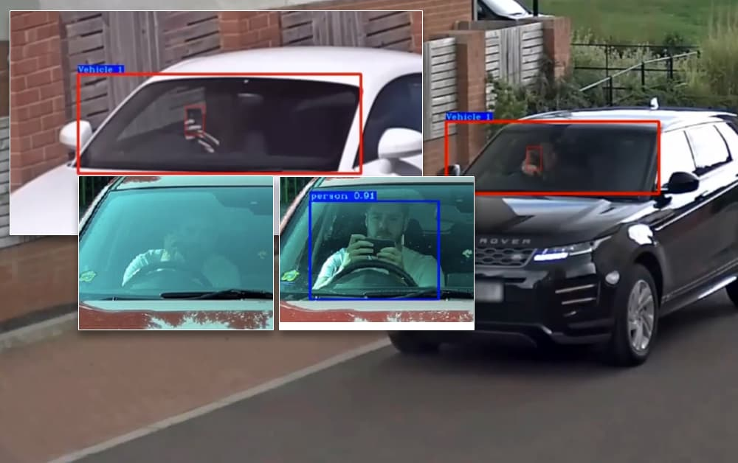

Slide 20
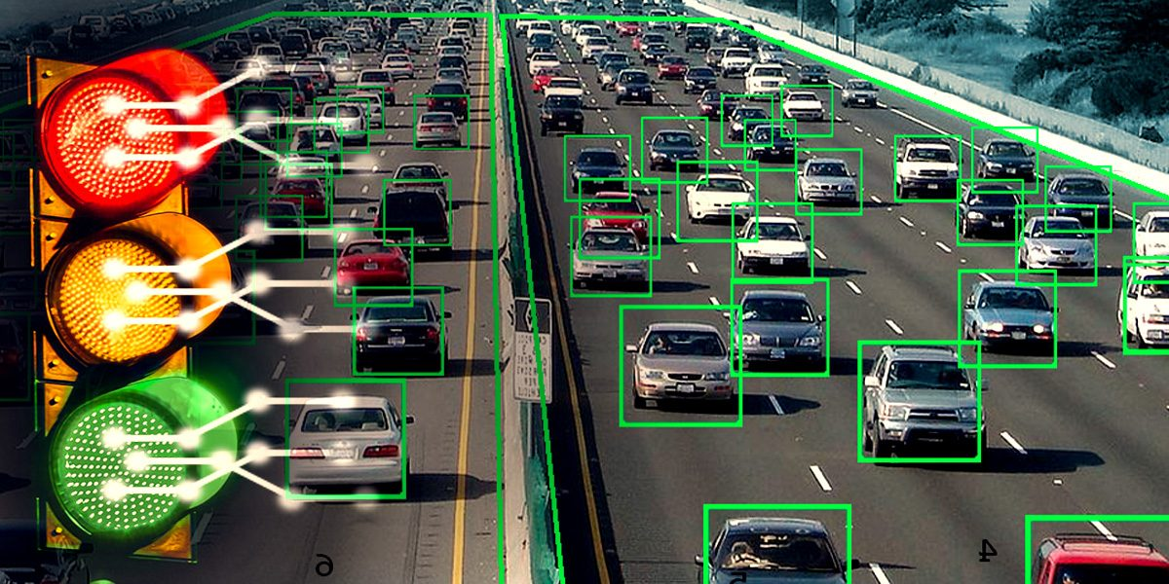

Slide 21
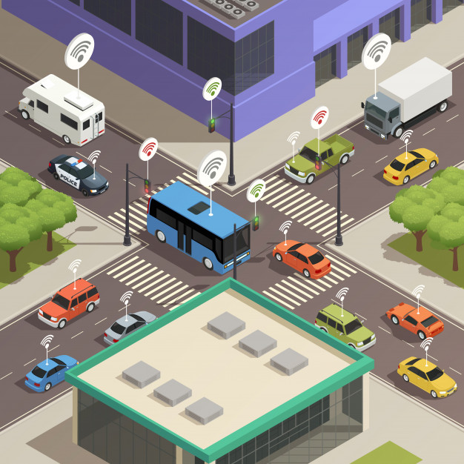

Slide 22
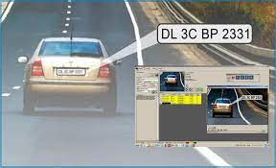

Slide 23


